Slide 1



Муниципальное образовательное учреждение
Общеразвивающего вида детский сад № 5
г.Нерчинск 2020 год

Slide 2
Конкурс
"Этот день Победы"

Slide 3
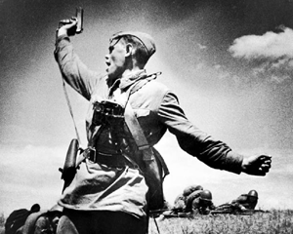
НИКТО НЕ ЗАБЫТ
А. Шамарин
«Никто не забыт и ничто не забыто» -
Горящая надпись на глыбе гранита.
Поблекшими листьями ветер играет
И снегом холодным венки засыпает.
Но, словно огонь, у подножья – гвоздика.
Никто не забыт и ничто не забыто.

Slide 4
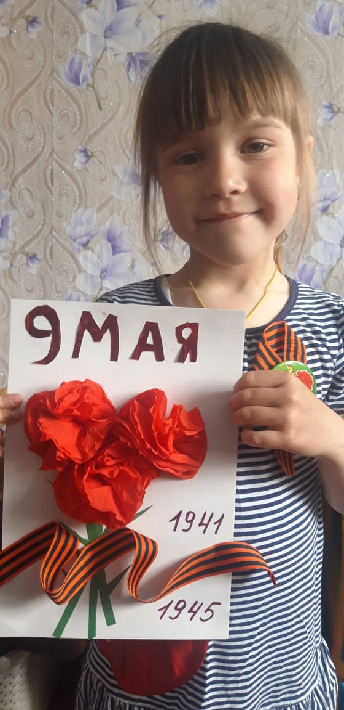
Наседкина Маша 5 лет

Slide 5
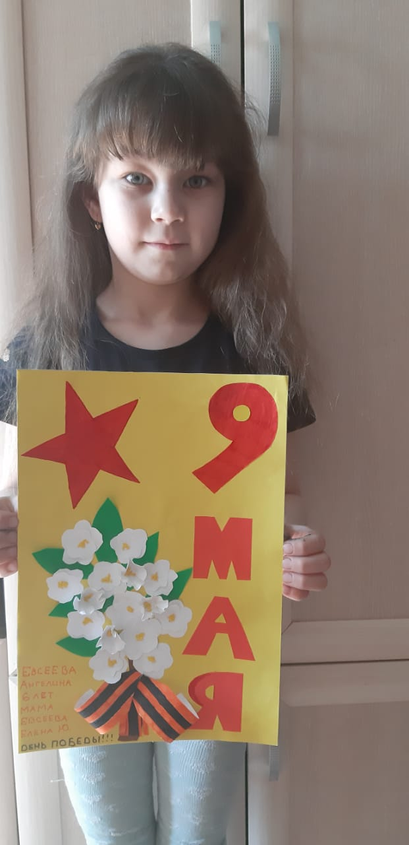
Евсеева Ангелина 6 лет

Slide 6
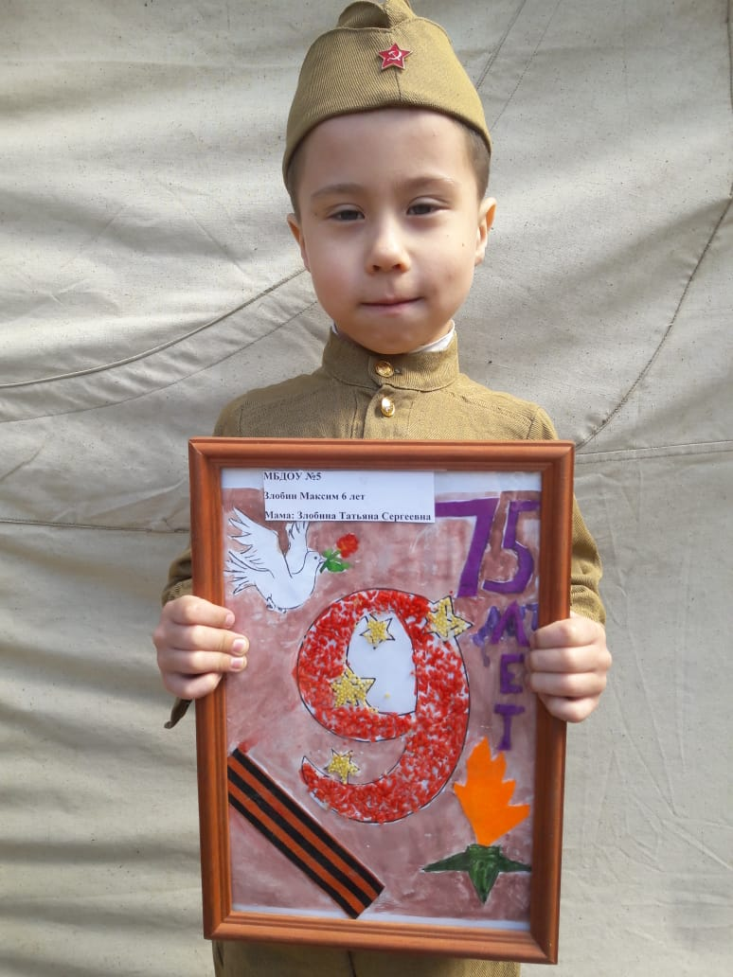
Злобин Максим 5 лет

Slide 7
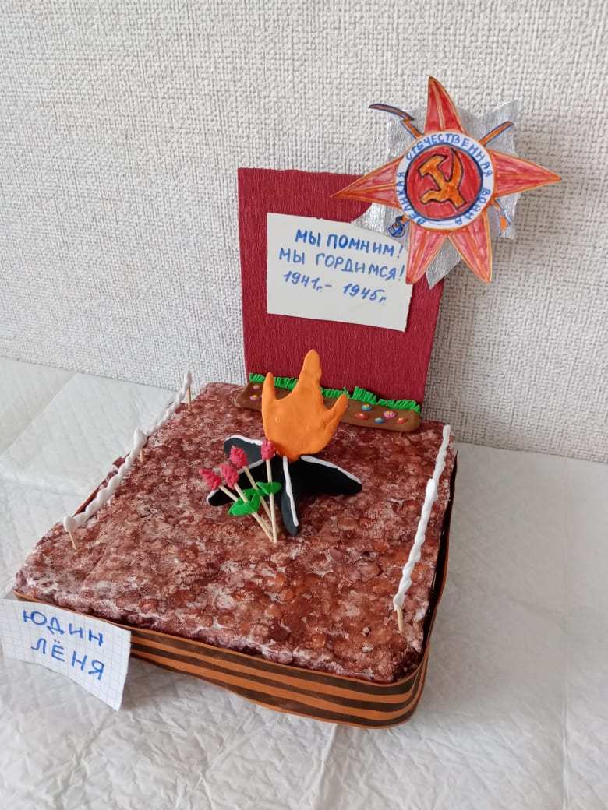
Юдин Леня 7 лет

Slide 8
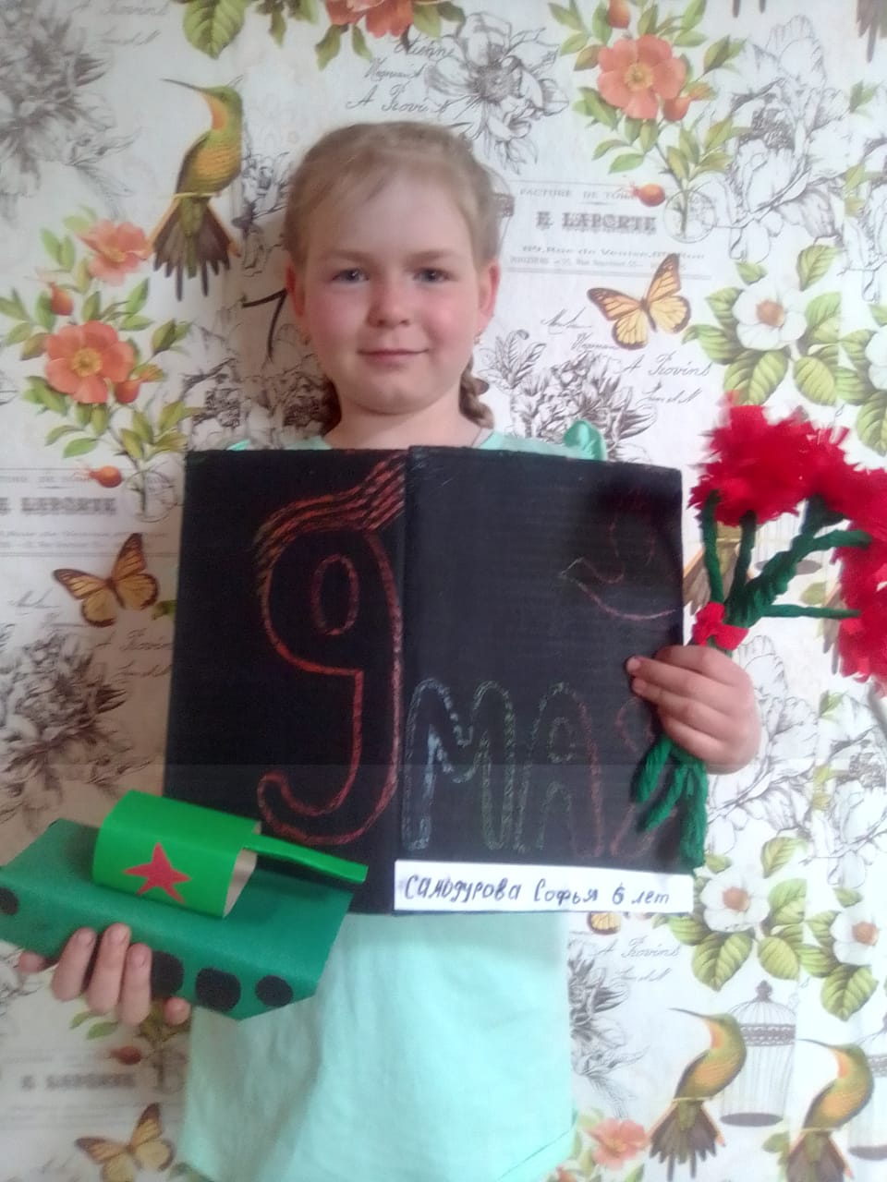
Самодурова София 6 лет

Slide 9
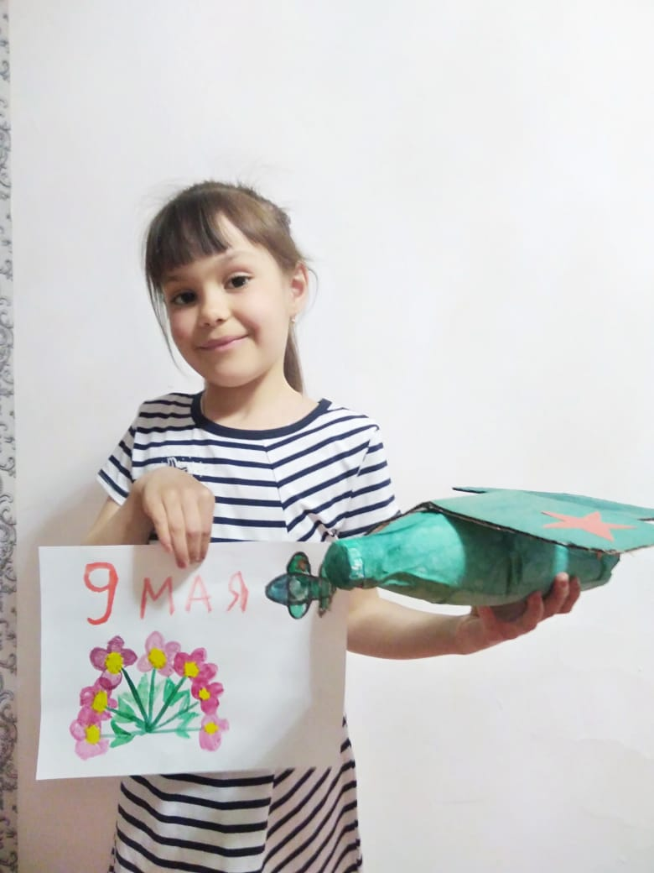
Селина Вика 6 лет

Slide 10
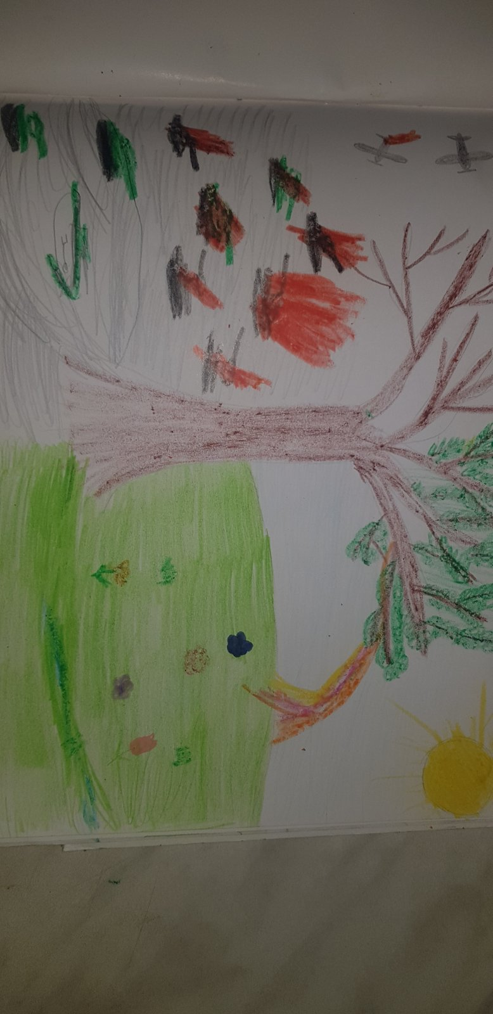
Хомяков Егор 6 лет

Slide 11
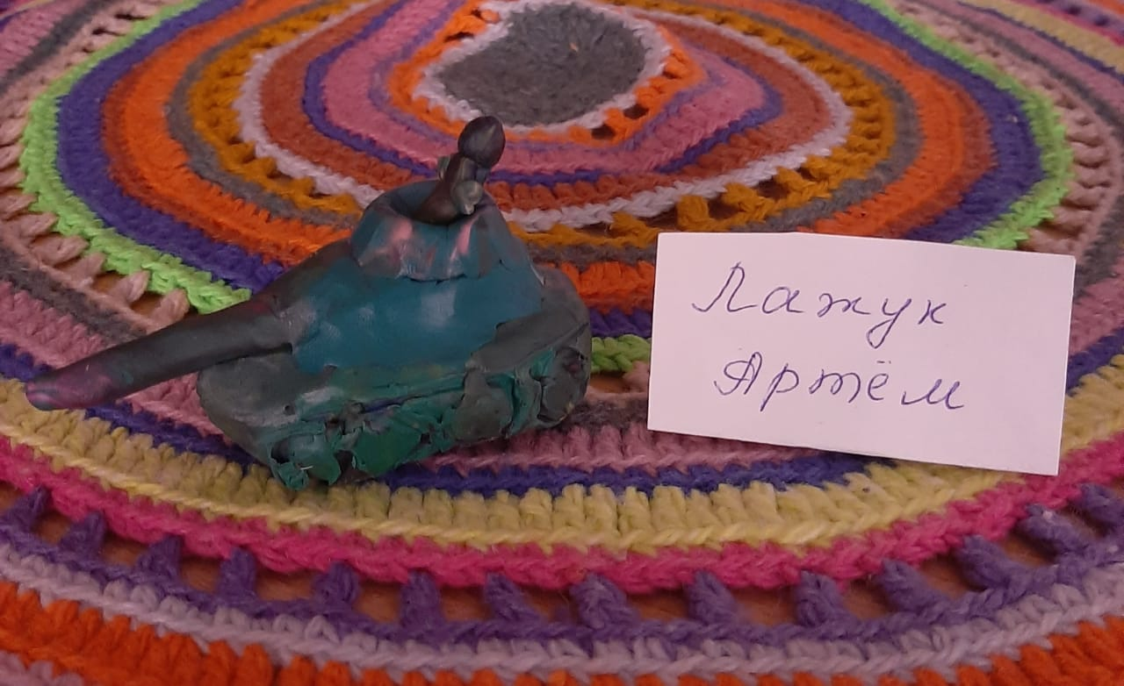
Лажук Артем 5 лет

Slide 12
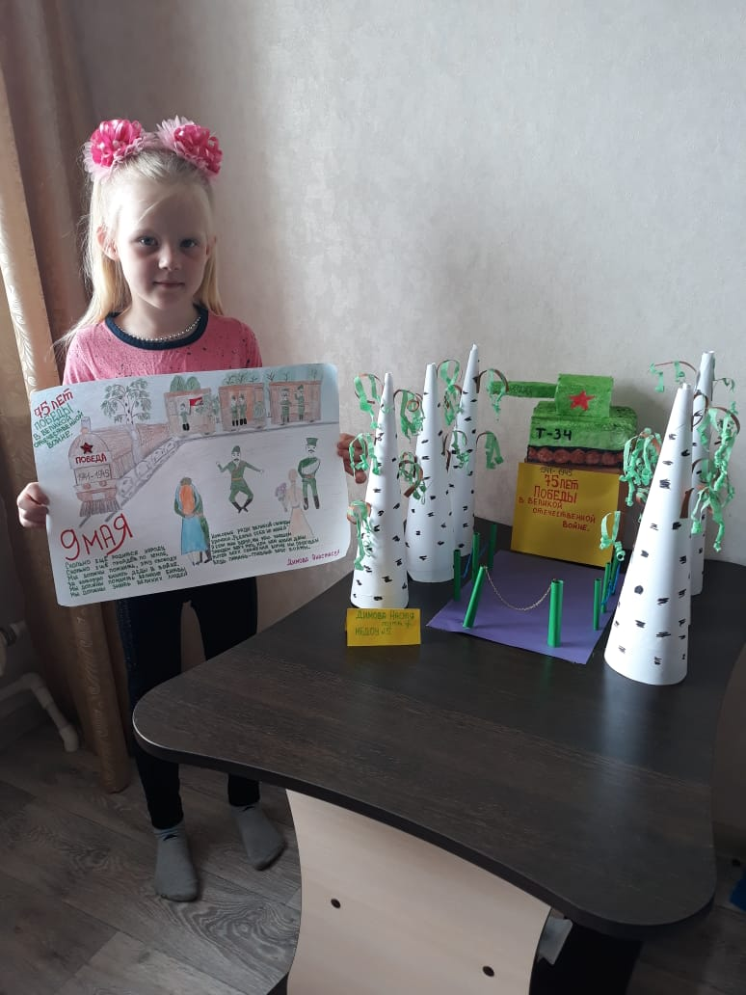
Димова Настя 6 лет

Slide 13
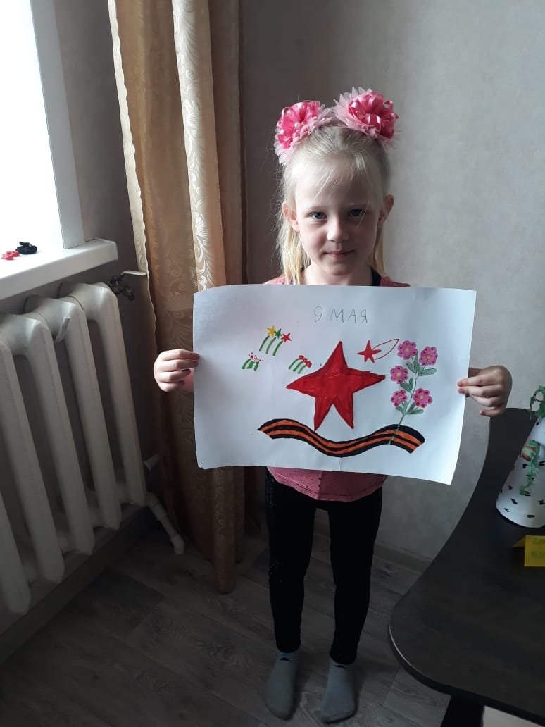
Димова Настя 6 лет

